Slide 1


CHỦ ĐỀ
4
TIẾT 1

Slide 2

01

Slide 3
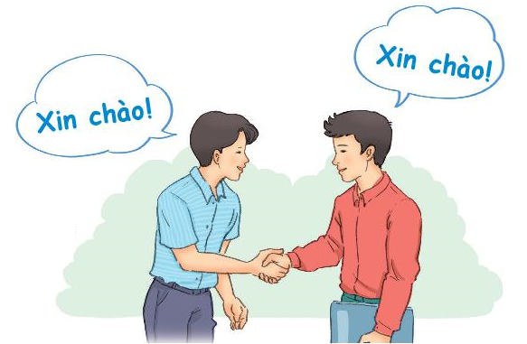
1
Quan sát tranh
a. Hai người trong tranh đang làm gì?
b. Em thường chào những ai? Em chào như thế nào?
Notes:
a. Hai người trong tranh đang chào hỏi nhau.
b. Em thường chào những người lớn tuổi hơn mà mình quen biết (thầy cô, bố mẹ, ông bà, anh chị, hàng xóm…) và cả bạn bè của mình nữa.
Nếu là người lớn hơn, em sẽ khoanh tay và chào, còn là bạn bè thì em sẽ vẫy tay để chào hỏi.

Slide 4

02

Slide 5
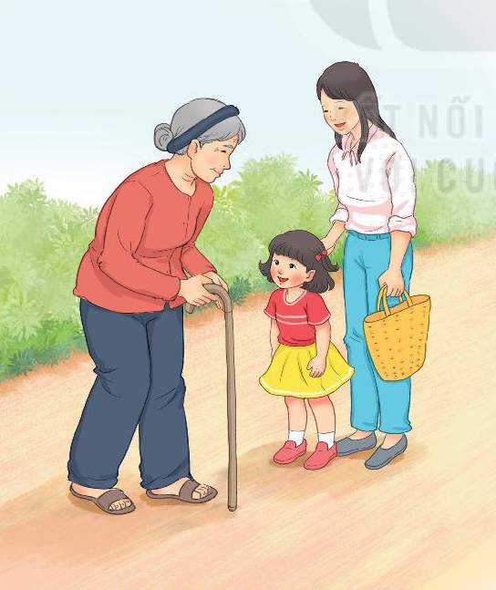
2
ĐỌC
Lời chào đi trước
Đi đến nơi nào Lời chào đi trước Lời chào dẫn bước Chẳng sợ lạc nhà
Là cơn gió mát Buổi sáng đầu ngày Như một bàn tay Chân thành cởi mở
Lời chào kết bạn Con đường bớt xa Lời chào là hoa Nở từ lòng tốt
Ai ai cũng có Chẳng nặng là bao Bạn ơi đi đâu Nhớ mang đi nhé.
(Nguyễn Hoàng Sơn)

Slide 6




2
ĐỌC
Lời chào đi trước
Đi đến nơi nào Lời chào đi trước Lời chào dẫn bước Chẳng sợ lạc nhà
Là cơn gió mát Buổi sáng đầu ngày Như một bàn tay Chân thành cởi mở
Lời chào kết bạn Con đường bớt xa Lời chào là hoa Nở từ lòng tốt
Ai ai cũng có Chẳng nặng là bao Bạn ơi đi đâu Nhớ mang đi nhé.
(Nguyễn Hoàng Sơn)

Slide 7
2
ĐỌC
Lời chào đi trước
Đi đến nơi nào Lời chào đi trước Lời chào dẫn bước Chẳng sợ lạc nhà
Là cơn gió mát Buổi sáng đầu ngày Như một bàn tay Chân thành cởi mở
Lời chào kết bạn Con đường bớt xa Lời chào là hoa Nở từ lòng tốt
Ai ai cũng có Chẳng nặng là bao Bạn ơi đi đâu Nhớ mang đi nhé.
(Nguyễn Hoàng Sơn)

Slide 8
1
2
chân thành
cởi mở
rất thành thật, xuất phát từ đáy lòng
dễ bày tỏ suy nghĩ , tình cảm

Slide 9
2
ĐỌC
Lời chào đi trước
Đi đến nơi nào Lời chào đi trước Lời chào dẫn bước Chẳng sợ lạc nhà
Là cơn gió mát Buổi sáng đầu ngày Như một bàn tay Chân thành cởi mở
Lời chào kết bạn Con đường bớt xa Lời chào là hoa Nở từ lòng tốt
Ai ai cũng có Chẳng nặng là bao Bạn ơi đi đâu Nhớ mang đi nhé.
(Nguyễn Hoàng Sơn)

Slide 10

03

Slide 11
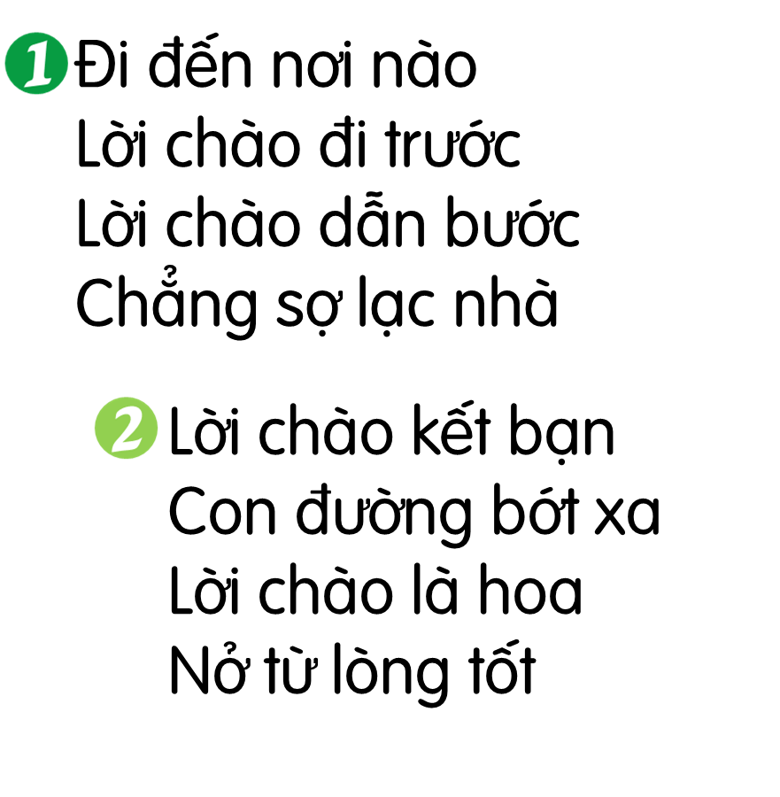

3
Tìm ở cuối các dòng thơ những tiếng cùng vần với nhau
trước
bước
Notes:
ngày - tay, nào - bao, nhà - xa

Slide 12
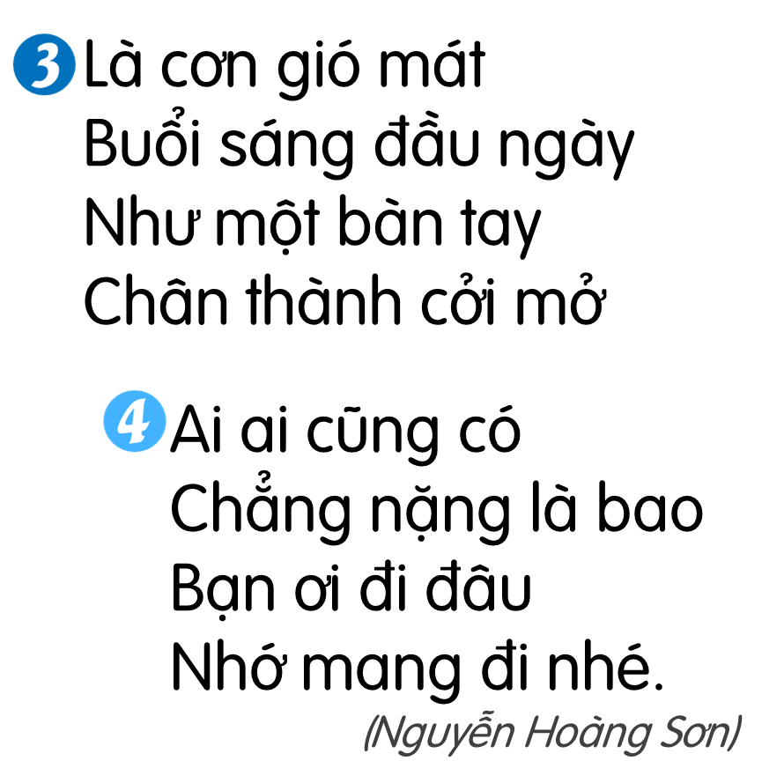

3
Tìm ở cuối các dòng thơ những tiếng cùng vần với nhau
Notes:
ngày - tay, nào - bao, nhà - xa

Slide 13
CHỦ ĐỀ
4
TIẾT 2

Slide 14

04

Slide 15
ĐỌC
Lời chào đi trước
Đi đến nơi nào Lời chào đi trước Lời chào dẫn bước Chẳng sợ lạc nhà
Là cơn gió mát Buổi sáng đầu ngày Như một bàn tay Chân thành cởi mở
Lời chào kết bạn Con đường bớt xa Lời chào là hoa Nở từ lòng tốt
Ai ai cũng có Chẳng nặng là bao Bạn ơi đi đâu Nhớ mang đi nhé.
(Nguyễn Hoàng Sơn)

Slide 16
4
TRẢ LỜI CÂU HỎI
a. Lời chào được so sánh với những gì? (Em hãy chọn 3 trong 4 sự vật sau: bông hoa, cơn gió, ngôi nhà, bàn tay)
Lời chào được so sánh với cơn gió, bông hoa, bàn tay.

Slide 17
4
TRẢ LỜI CÂU HỎI
b. Em học được gì từ bài thơ này?
Từ bài thơ em học được rằng chúng ta nên cởi mở chào hỏi mọi người khi gặp gỡ.

Slide 18

05

Slide 19
5
Học thuộc lòng hai khổ thơ đầu

Slide 20
5
Học thuộc lòng hai khổ thơ đầu

Slide 21
5
Học thuộc lòng hai khổ thơ đầu

Slide 22

06

Slide 23
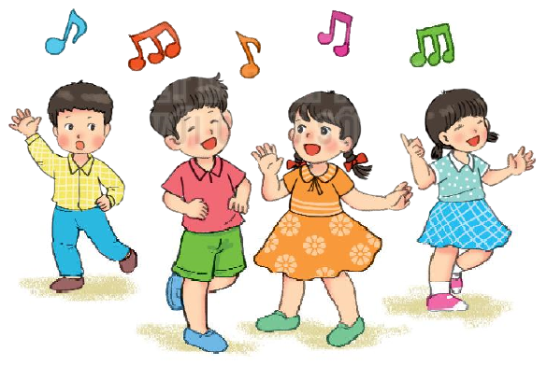
6
Hát một bài hát về lời chào hỏi

Slide 24
HOẠT ĐỘNG
TIẾP NỐI

